Slide 1
致密星体星震会议
Global Seismology
赵 里
北京大学地球与空间科学学院
2023年5月21日 天眼 • 桃源洞
01/18

Slide 2
报告要点
什么是全球地震学？
地震波动理论简介
全球结构主要特征
02/18

Slide 3
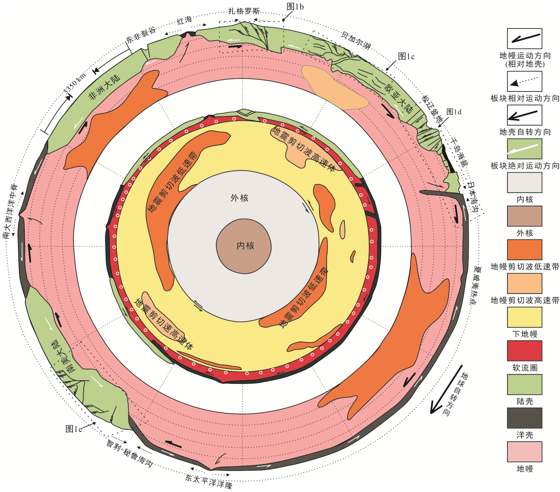
什么是全球地震学(Global Seismology)？
地震学(seismology)：大地晃动(seismo)的科学
对象：不限于地球的局部构造区域或深度范围（如地幔、内核等），而以全球(global)结构为研究对象
方法：地球介质的弹性波动理论
（刘仲兰等，2015）
03/18

Slide 4
最简单的弹性波：一维弦的自由振荡
牛顿第二定律
$$a_{y}=\frac{∂^{2}u_{y}}{∂t^{2}}$$
$$f_{y}=ma_{y}$$
$$m=ρΔx$$
$$n=0$$
$$n=1$$
胡克定律
Y
$$f_{y}=\frac{∂}{∂x}\left(μ\frac{∂u_{y}}{∂x}\right)Δx$$
X
$$n=2$$
$$n=3$$
一维弦的波动方程
波速
$$\left(\frac{∂^{2}}{∂x^{2}}−\frac{1}{v^{2}}\frac{∂^{2}}{∂t^{2}}\right)u_{y}\left(x,t\right)=0$$
$$v=\sqrt{\frac{μ}{ρ}}$$
$$n=4$$
$$n=5$$
$$u_{y}\left(0,t\right)=u_{y}\left(L,t\right)=0$$
两端边界条件
一维弦波动的（驻波）简正模式（normal modes）
（动画来自网络）
$$u_{yn}\left(x,t\right)=\sin\left(k_{n}x\right)\left[A_{n}sin\left(ω_{n}t\right)+B_{n}cos\left(ω_{n}t\right)\right]$$
$$=\sin\left(k_{n}x\right)C_{n}sin\left(ω_{n}t+φ_{n}\right)$$
驻波
本征频率
$$ω_{n}=\frac{(n+1)πv}{L}$$
波数
$$k_{n}=\frac{ω_{n}}{v}$$
$$C_{n}=\sqrt{A_{n}^{2}+B_{n}^{2}}$$
初始相位
$$φ_{n}$$
04/18

Slide 5
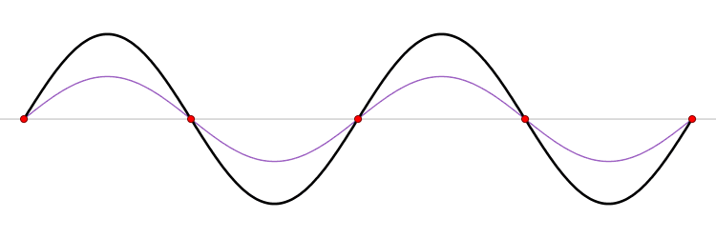
一维弦弹性波的驻波与行波“二象性”
（动画来自网络）
右行波
左行波
$$u_{yn}\left(x,t\right)=\sin\left(k_{n}x\right)\left[A_{n}sin\left(ω_{n}t\right)+B_{n}cos\left(ω_{n}t\right)\right]$$
$=\sin\left(k_{n}x\right)C_{n}sin\left(ω_{n}t+φ_{n}\right)=\frac{C_{n}}{2}\cos\left[{(k}_{n}x−ω_{n}t)−φ_{n}\right]$ $−\frac{C_{n}}{2}cos\left[{(k}_{n}x+ω_{n}t)+φ_{n}\right]$
驻波
05/18

Slide 6
地球的波动方程
牛顿第二定律
$$ρ\ddot{u}=∇∙σ+f$$
f 称为体力(N/m³)，包括引力、电磁力等
地震源可以表示成等效体力$fE$
胡克定律
$$σ=Λ:∇u$$
$$σ_{ij}=Λ_{ijkl}∂_{k}u_{l}$$
$$σ_{ij}=λδ_{ij}∂_{k}u_{k}+μ(∂_{i}u_{j}+∂_{j}u_{i})$$
地球的波动方程
$$ρ\ddot{u}−∇∙Λ:∇u=f$$
$$ρ\ddot{u}−∇∙Λ:∇u−ρg+ρΩ×Ω×\left(r+u\right)+2ρΩ×\dot{u}=f_{E}$$
$Ω$: 自转角速度
$Λ$ 是地球介质的（四阶）弹性张量，有21个独立分量，各向同性介质有2个独立分量
地球以各向同性为主，地震学常用Lamé系数$λ$和$μ$，或纵波(P波)和横波(S波)波速α和β
地球介质对地震波的作用以弹性为主，弹性参数（波速）不随频率变化
微弱的非弹性可以通过在实数波速中加入与频率相关的虚部来处理
地震波周期为1000−0.1s，地球自转可以忽略；周期50s或更短时，自引力也可以忽略
地球内部波速随深度变化剧烈程度远大于水平方向，因此常用α(r)和β(r)作为参考模型
地震学就是利用地震波动方程的解来研究地球的介质结构和地震的震源过程
$$ρ\ddot{u}−∇∙Λ:∇u−ρg=f_{E}$$
与一维弦的振动一样，地球的振动（地震波）也有驻波与行波二象性
06/18

Slide 7
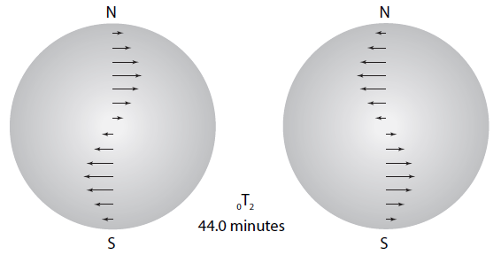
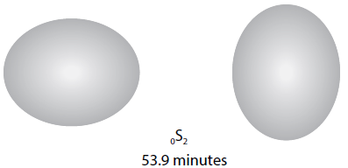
地震波动方程的自由振荡（驻波）解
$$−ρω^{2}u−∇∙Λ:∇u−ρg=f_{E}$$
$$−ρω^{2}s−∇∙Λ:∇s−ρg=0$$
$$s(r,θ,φ)={}_{n}U_{l}(r)P_{lm}(θ,φ)+{}_{n}V_{l}(r)B_{lm}(θ,φ)+{}_{n}W_{l}(r)C_{lm}(θ,φ)$$
$$T(r,θ,φ)={}_{n}R_{l}(r)P_{lm}(θ,φ)+{}_{n}S_{l}(r)B_{lm}(θ,φ)+{}_{n}T_{l}(r)C_{lm}(θ,φ)$$
矢量球谐函数
球型振荡（Spheroidal modes）
环型振荡（Toroidal modes）
Dahlen and Tromp (1998)
07/18

Slide 8
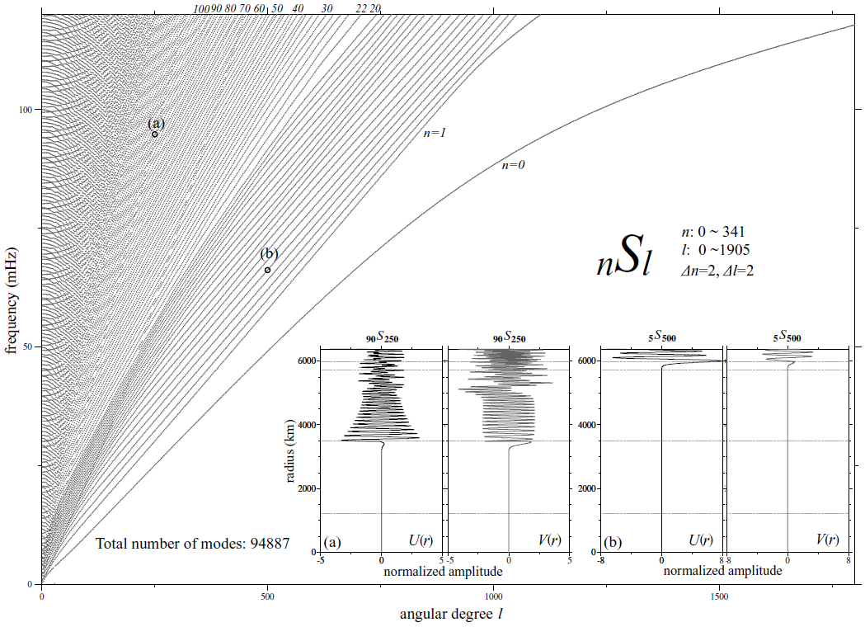
球型振荡本征频率_{n}ω_{l} (up to 0.12 Hz)
PREM
Yang et al.(2010)
08/18

Slide 9
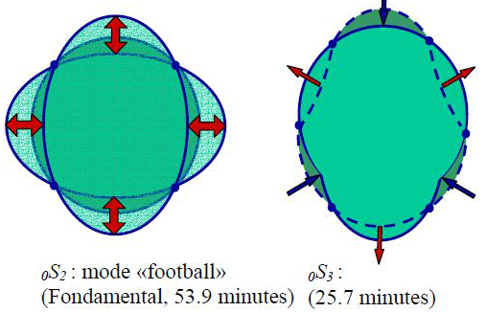
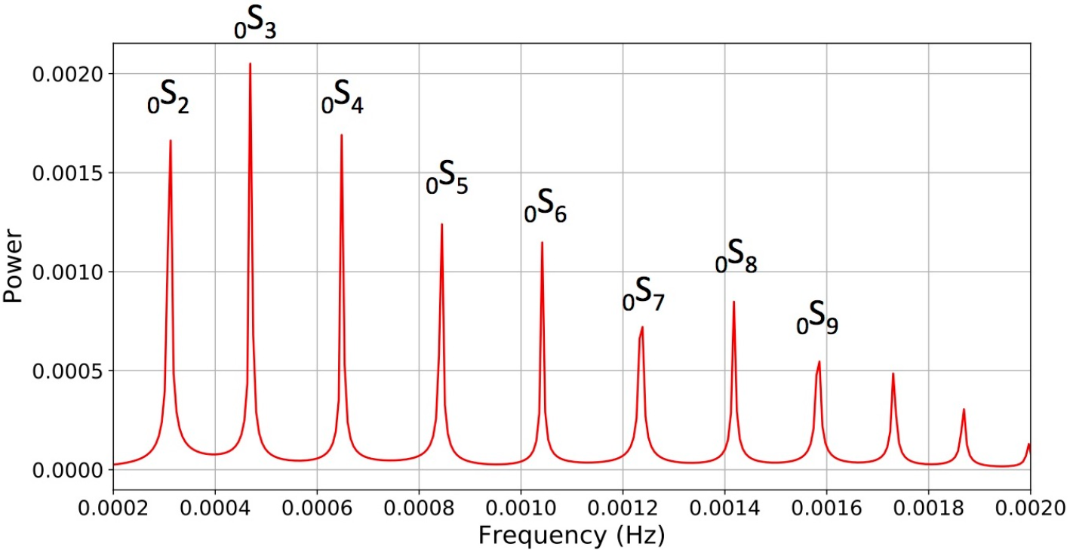
地震波作为地球自由振荡（驻波）的叠加
https://jbrussell.github.io/outreach/normal_modes/
09/18

Slide 10
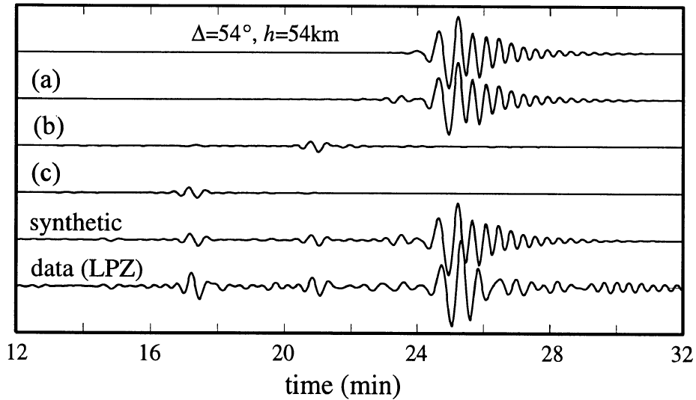
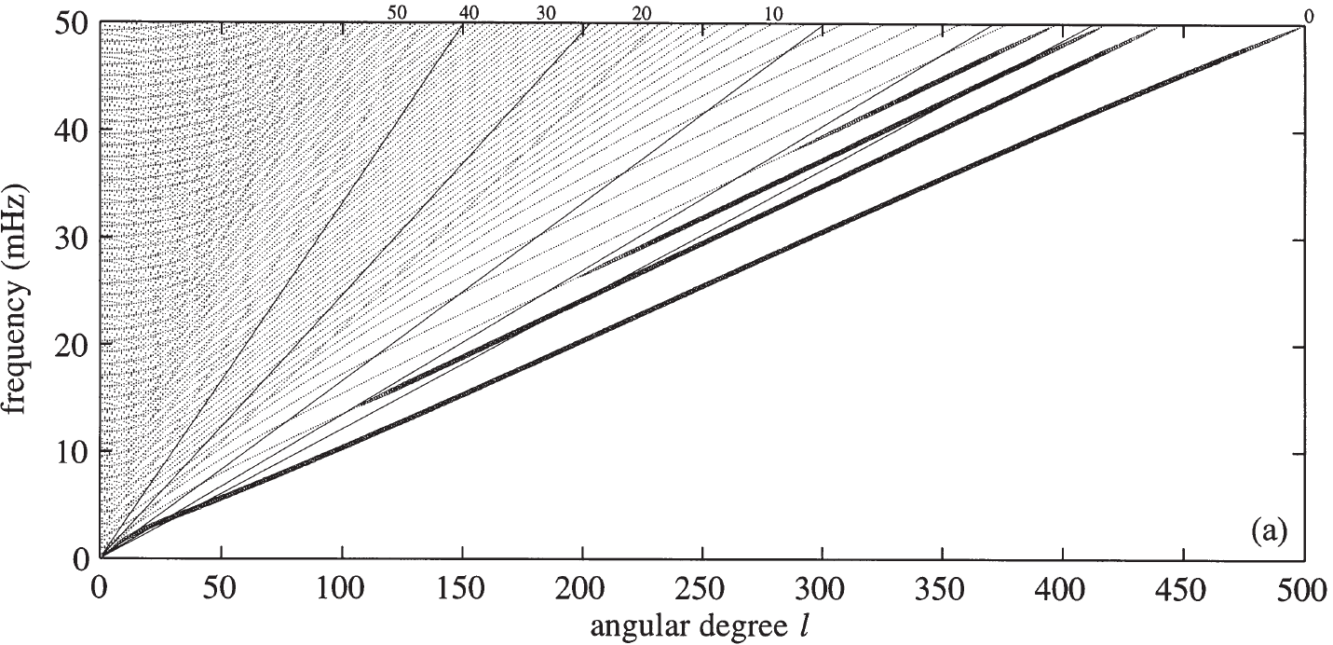
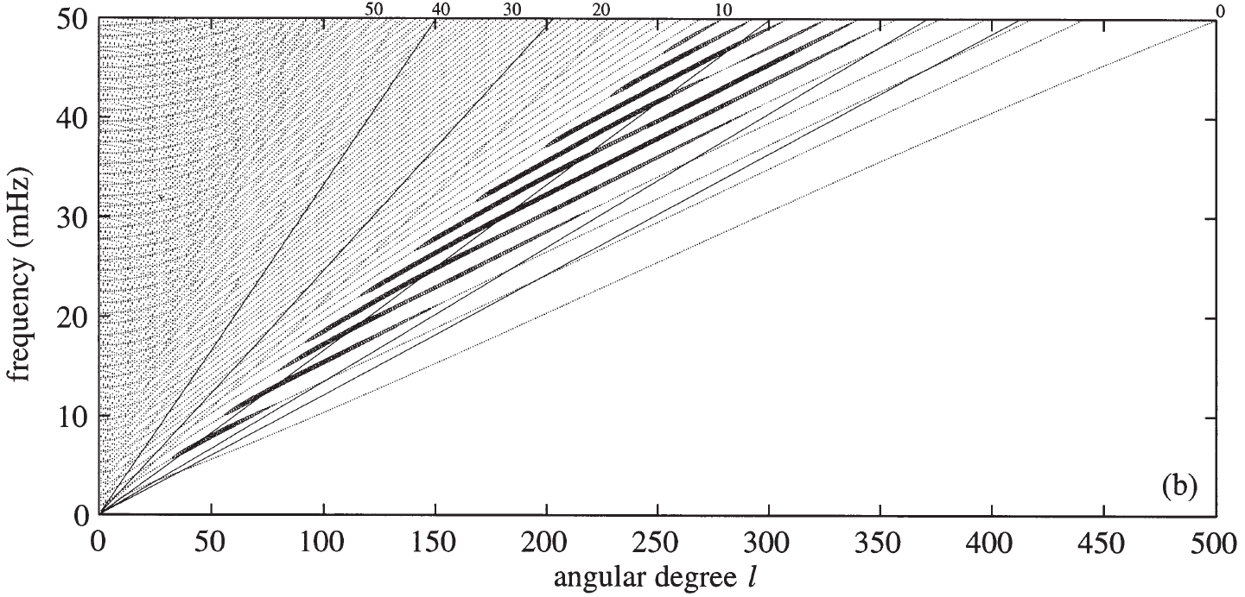
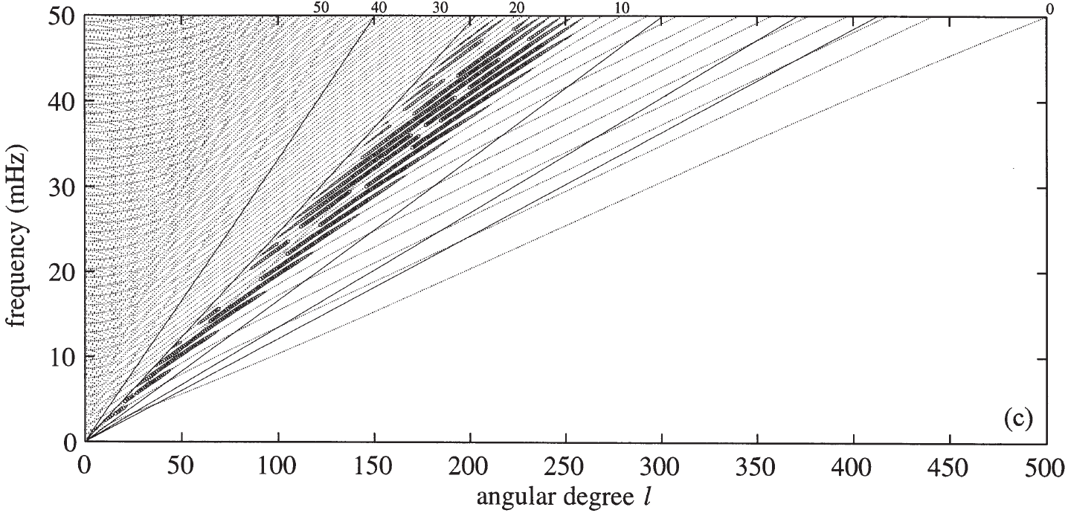
地震波作为地球自由振荡（驻波）的叠加
S+ SS/SSS+高阶面波+基阶面波
Zhao & Jordan (1998)
10/18

Slide 11
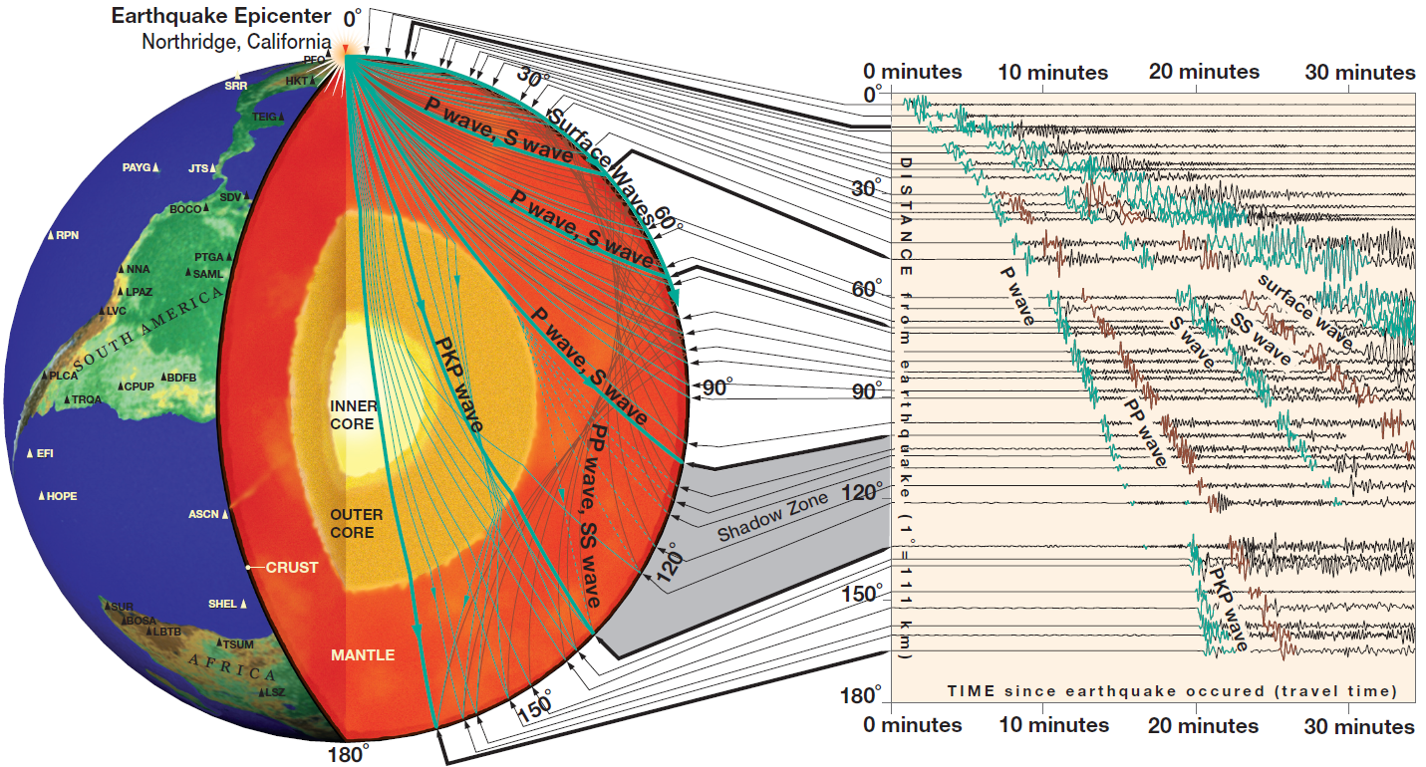
地震波作为地震射线（行波）的叠加
$地壳$、地幔（固态）：P波，S波
外核（液态）：K波
内核（固态）：I波，J波
IRIS
11/18

Slide 12
地震波作为地震行波的叠加
12/18

Slide 13
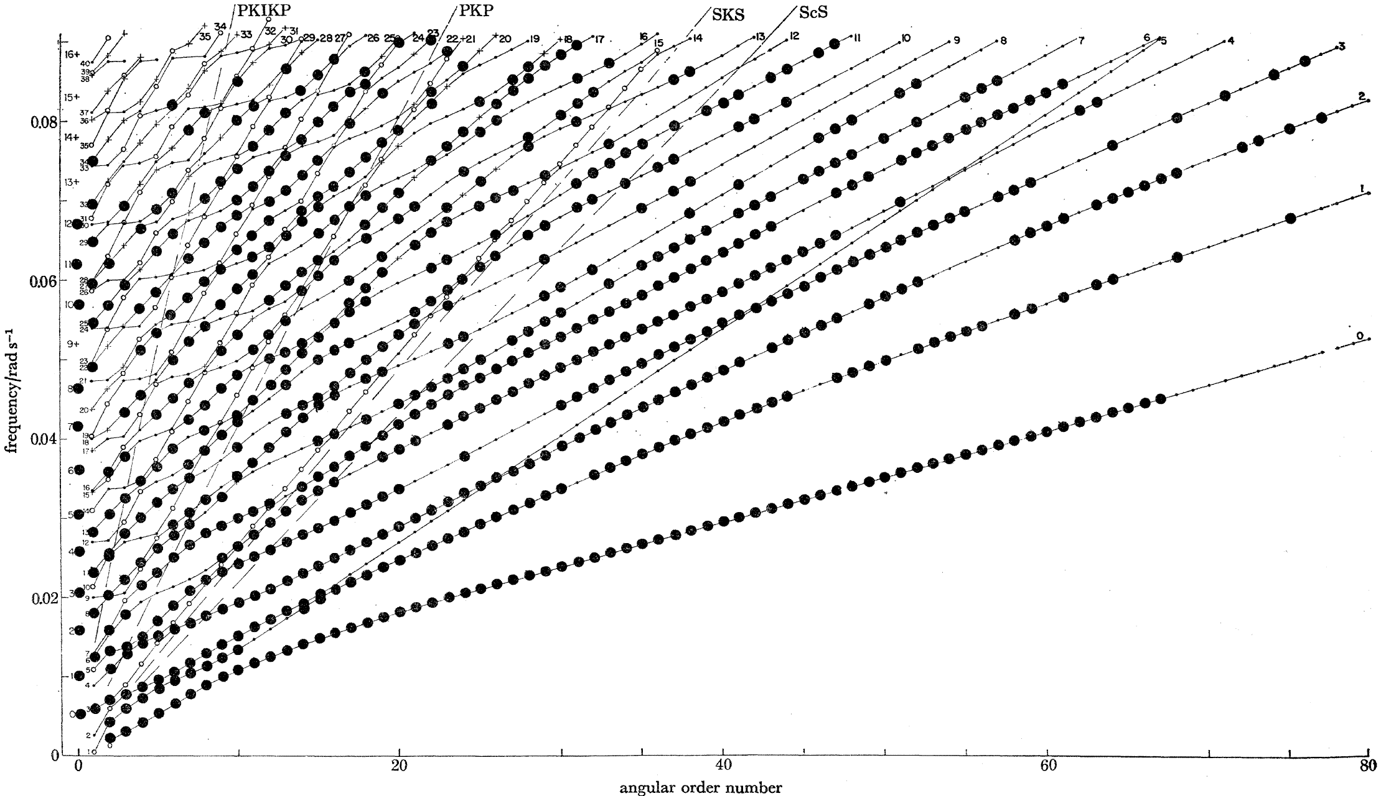
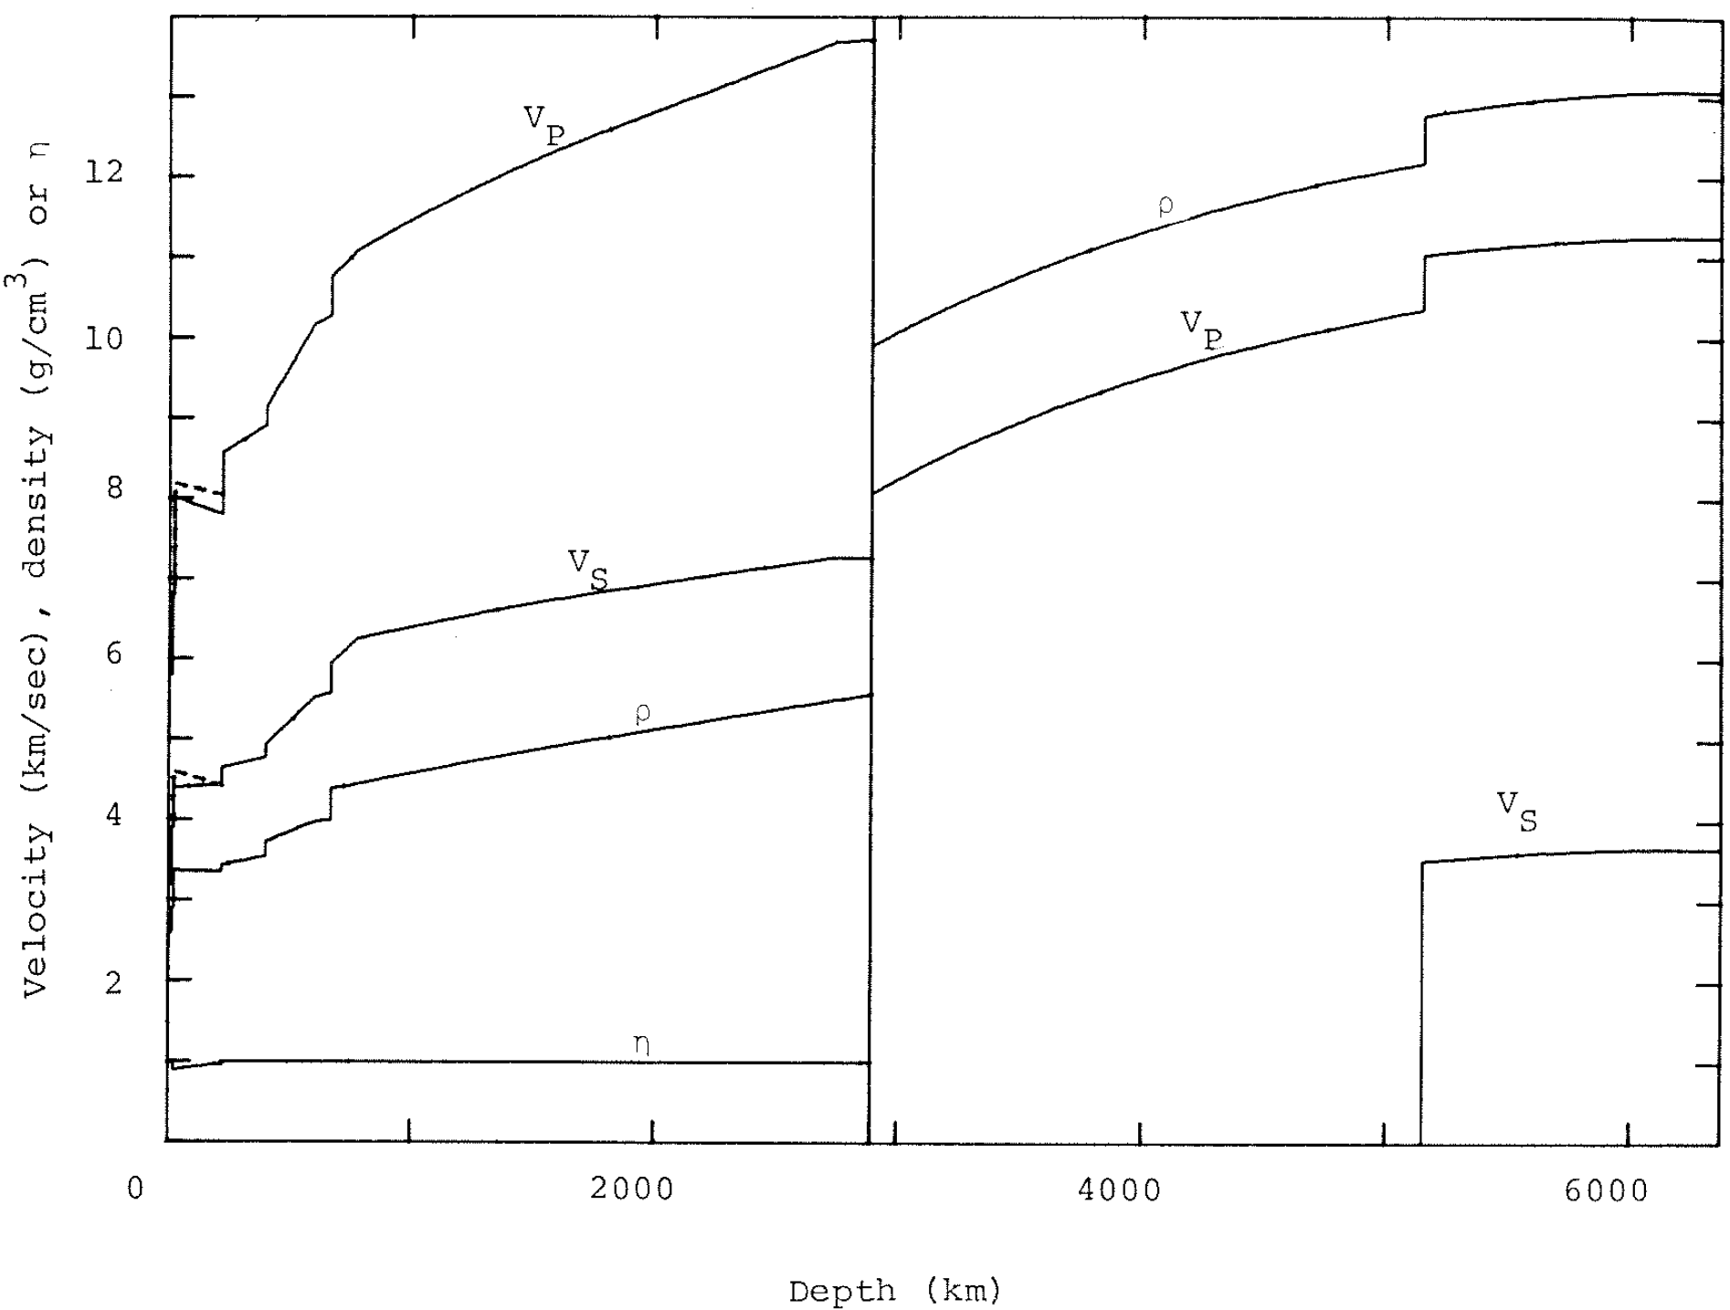
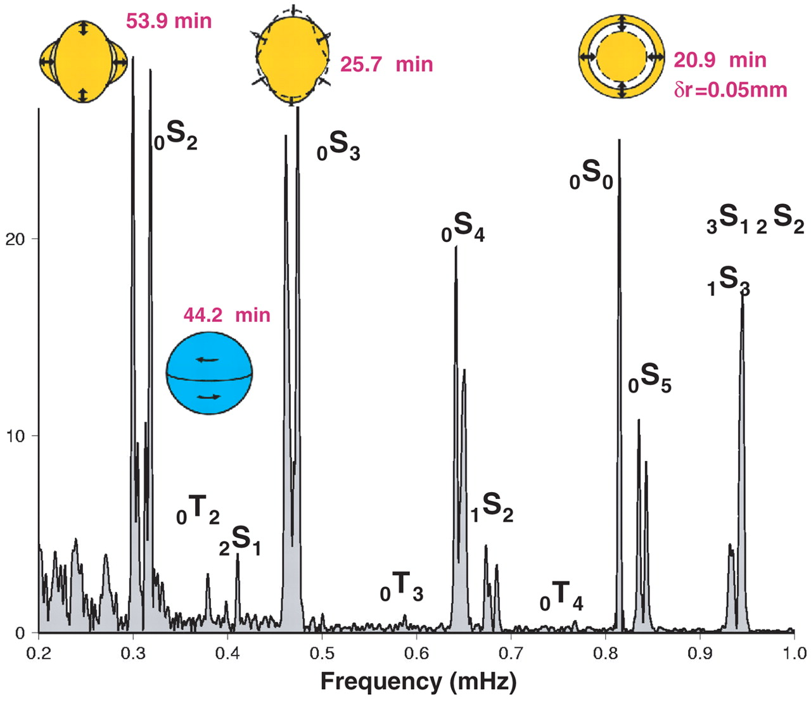
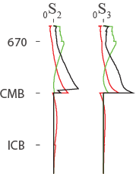
用自由振荡本征频率反演地球一维结构
$$δω^{i}\text{=}\int_{0}^{a}{\left[δα(r)K_{α}^{i}(r)+δβ(r)K_{β}^{i}(r)+δρ(r)K_{ρ}^{i}(r)\right]}dr$$
Preliminary Reference Earth Model (PREM)
Gilbert & Dziewonski (1975)
Station CAN (Australia)
$$K_{α}^{i}$$
$$K_{ρ}^{i}$$
$$K_{β}^{i}$$
670
410
CMB
ICB
核幔边界
地幔
外核
内核
Dziewonski & Anderson (1981)
Park et al. (2005)
13/18

Slide 14
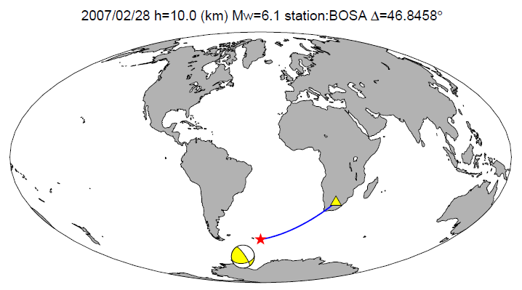
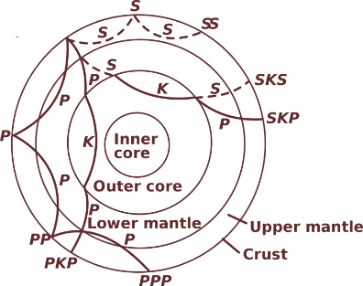
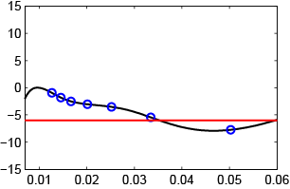
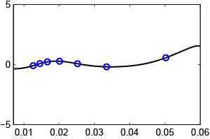
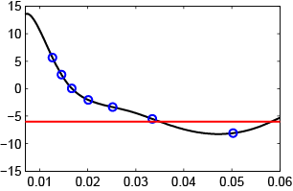
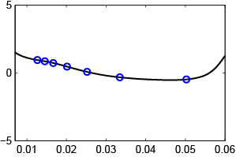
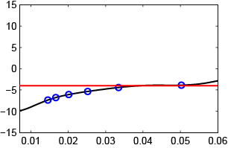
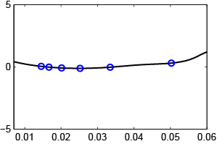
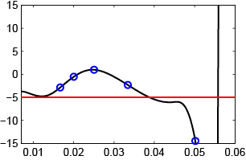
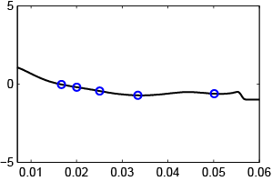
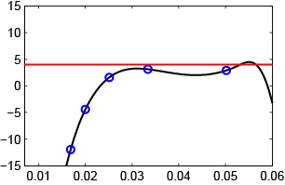
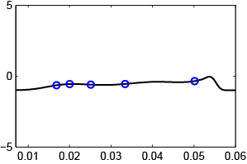
行波波形测量（走时 & 振幅）
P
PP
ScP
S
SS
P
δtp
δlnA
ScP
δtp
δlnA
PP
S
δtp
δlnA
δtp
δlnA
SS
δtp
δlnA
14/18
Lee & Chen (2013)

Slide 15
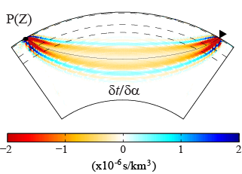
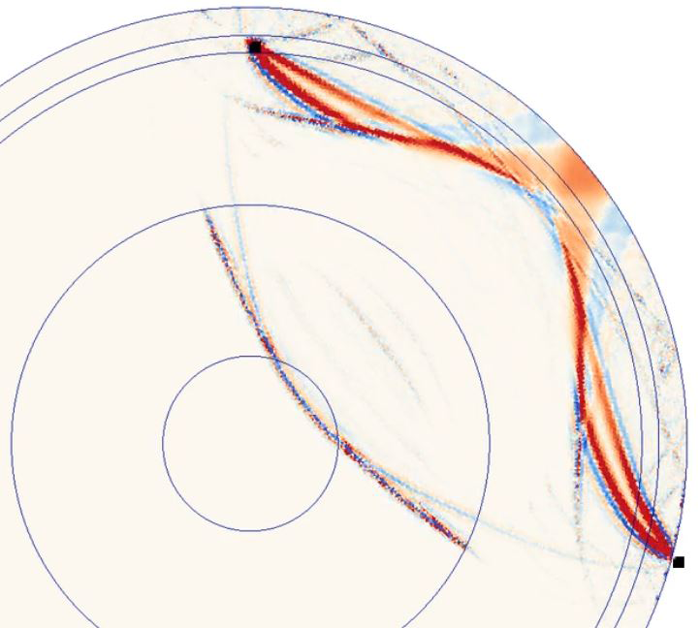
行波波形测量数据结构敏感核
P
PP
ScP
S
SS
P
δtp
δlnA
ScP
δtp
δlnA
PP
S
δtp
δlnA
δtp
δlnA
δtp
δlnA
SS
15/18

Slide 16
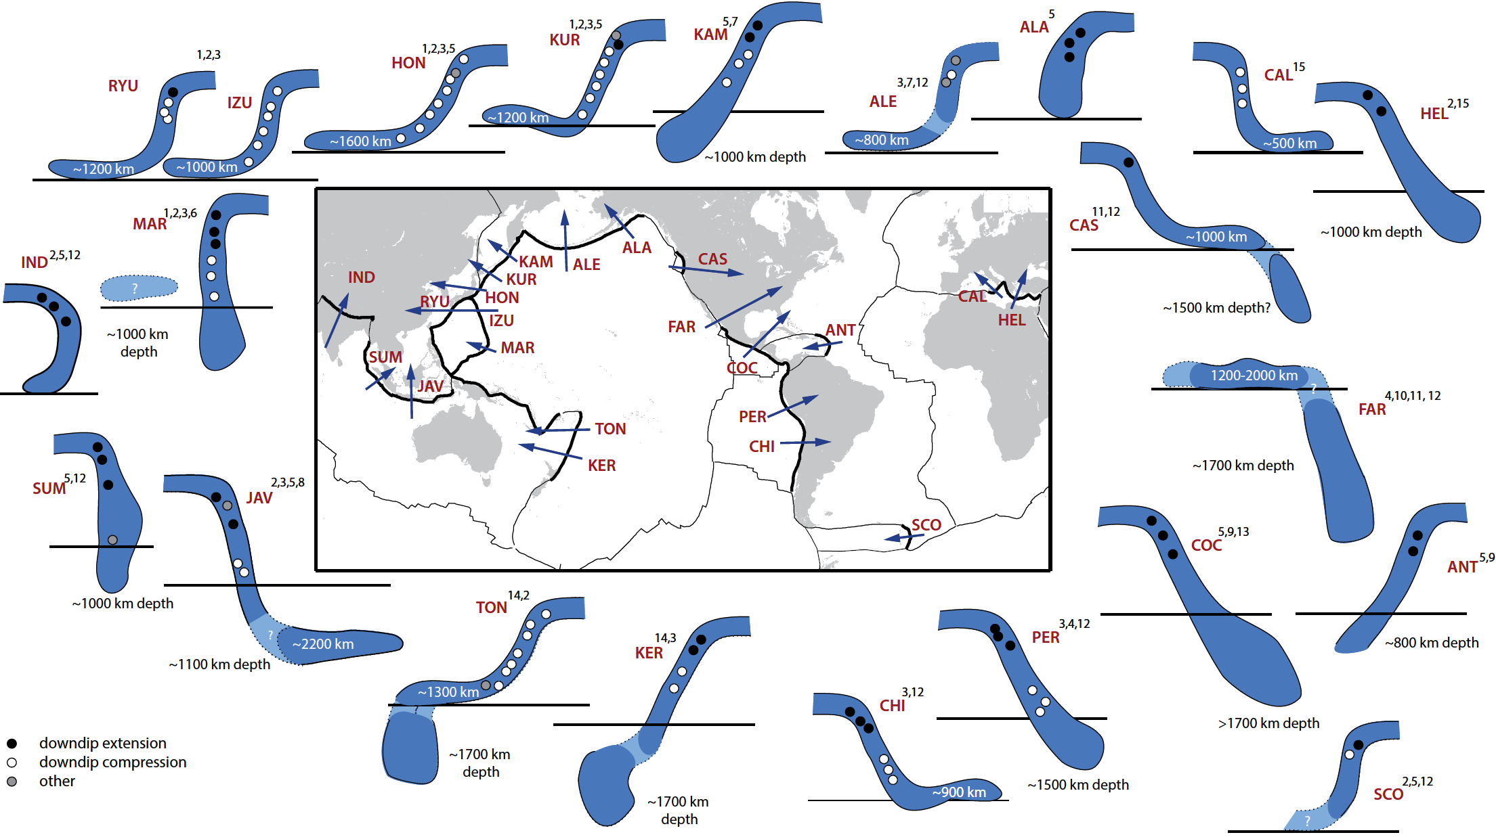
全球结构主要特征1: 板块俯冲(subduction)
Goes et al. (2017)
16/18

Slide 17
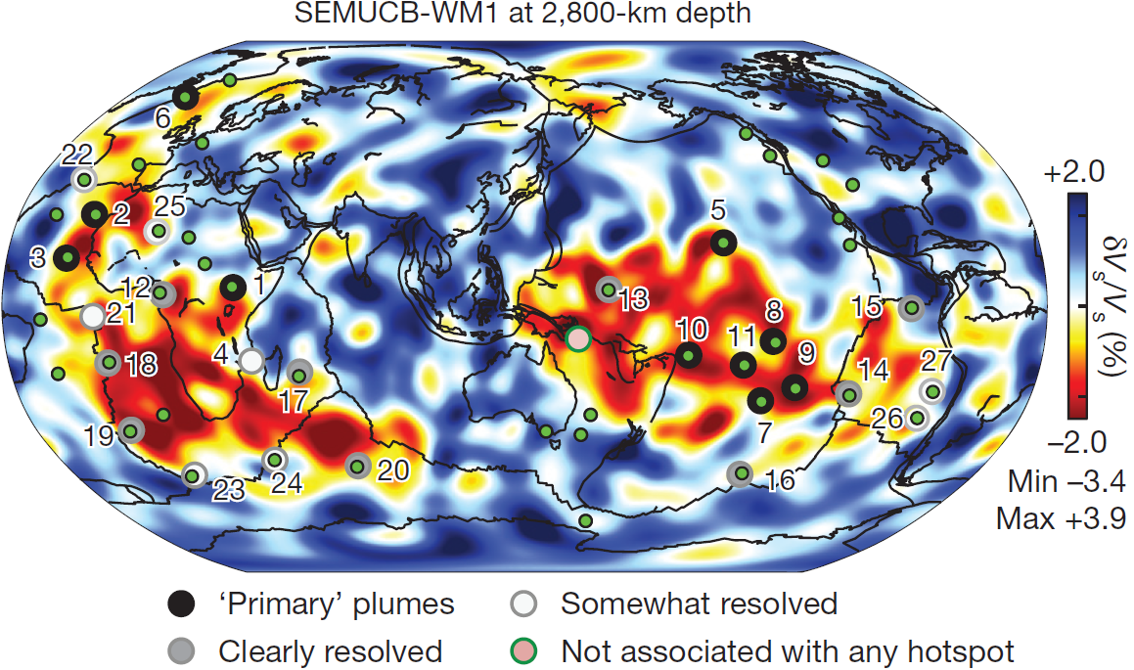
全球结构主要特征2: 地幔柱(plumes)
French & Romanowicz (2015)
17/18

Slide 18
全球地震学研究方向
观测数据：南半球、海洋
成像方法：全波形、非线性反演
学科交叉：动力学模拟、矿物物理实验
18/18

